Slide 1
HBC-BCI PicoUltra 版
公开EEG数据集 · 模型设计思路 · 商业化路线图
北京理工大学 | 何奕轩 | 2026年8月12日

Slide 2
01
公开EEG数据集全景
Public EEG Datasets for Model Training & Benchmarking

Slide 3
8个核心公开EEG数据集（含下载链接）
数据集
被试
通道
范式
采样率
下载地址
BCIC IV 2a
9人
22ch
4类运动想象
250Hz
bbci.de/competition/iv/
BCIC IV 2b
9人
3ch
左右手二分类
250Hz
bbci.de/competition/iv/
PhysioNet eegmmidb
109人
64ch
运动+想象
160Hz
physionet.org/content/eegmmidb
High Gamma
14人
128ch
运动执行
500Hz
github.com/robintibor/high-gamma-dataset
SEED-IV(上交)
15人
62ch
4类情绪
200Hz
bcmi.sjtu.edu.cn/home/seed (申请)
BNCI Horizon 2020
各类
各类
运动/P300/SSVEP
各类
bnci-horizon-2020.eu/database
OpenBMI
54人
62ch
MI+SSVEP+ERP
1kHz
github.com/PatternRecognition/OpenBMI
MOABB框架
12数据集
统一
统一benchmark
统一
pip install moabb → 一键下载全量

Slide 4
推荐数据集优先级 & 下载速查（已验证有效 ✅）
⭐ 首选 — BCIC IV 2a: 22ch运动想象, 学术共识baseline, 直接下载
下载: https://www.bbci.de/competition/download/competition_iv/BCICIV_2a_gdf.zip (~420MB ✅)
⭐ 首选 — BCIC IV 2b: 3ch左右手二分类, 通道少适合HBC低带宽场景
下载: https://www.bbci.de/competition/download/competition_iv/BCICIV_2b_gdf.zip (~216MB ✅)
⭐ 大样本 — PhysioNet eegmmidb: 109人×64ch, 样本量最大, 泛化性测试首选
下载: https://physionet.org/content/eegmmidb/1.0.0/ → "Download the ZIP" (~1.9GB)
⭐ 高密度 — High Gamma: 128ch@500Hz, 模拟HBC-EQS传输带宽压力测试
下载: gin get robintibor/high-gamma-dataset (GIN命令行) 或 braindecode.datasets.HGD()
⭐ 统一框架 — MOABB: pip install moabb → 一键下载12个数据集, 标准化benchmark
⭐ 中国数据 — OpenBMI(62ch×54人): https://doi.org/10.5524/100542 (CC0自由使用!)
⭐ 情绪拓展 — SEED系列: https://bcmi.sjtu.edu.cn/home/seed/downloads.html (需申请, 2900+机构已获)

Slide 5
02
模型设计思路
从EEG数据集到端侧实时推理：模型架构选型与HBC适配

Slide 6
模型架构选型 — 四种方案的精度-复杂度曲线
方案A(⭐推荐): EEGNet — 深度可分离卷积, 参数量~2,500, BCIC IV 2a ~72-75%准确率
结构: Conv2D(1,F1)→DepthwiseConv(C,1)→SeparableConv(F1,F2)→FC
优势: 极轻量! INT8量化后<50KB, 推理<500μs@X3 NPU, 8ch×250Hz数据率仅8KB/s
方案B: DeepConvNet — 5层卷积, ~200K参数, 准确率比EEGNet高2-3%但模型大80倍
适用场景: X3 NPU(5TOPS多余量)可承受, 或服务器端高精度需求
方案C: ATCNet — 时间卷积+自注意力, SOTA(~85% on 2a), 需NPU加速
缺点: 参数量大, 不适合<1MB内存约束的MCU, 主要用于论文追求SOTA
方案D(⭐创新): LIF-EEGNet — EEGNet前端 + LIF脉冲神经元, <1000参数, >75%目标
天然适配SNN芯片(SynSense DYNAP-CNN), 功耗<1mW, 探索超低功耗BCI解码方向

Slide 7
HBC-EQS传输带宽 vs 模型数据率需求
8 KB/s
256 KB/s
<100 B/s
50 KB
8ch EEGNet 输入
128ch DeepConvNet
片上推理→传分类结果
INT8模型大小
8ch×250Hz×4B=8KB/s
HBC 1Mbps 仅用0.8%带宽
128×500×4B=256KB/s
HBC 10Mbps 用2.5%
只传运动意图标签
HBC几乎零负载
EEGNet量化后
可存MCU Flash
OTA更新

Slide 8
模型验证流水线（4个Phase）
Phase 1 — 离线训练(MOABB框架): pip install moabb → 在BCIC IV 2a上训练EEGNet/DeepConvNet
实现: PyTorch → braindecode封装的EEGNet → 10折交叉验证 → 基准准确率>72%
Phase 2 — 量化转换(INT8): PyTorch → ONNX → TensorFlow Lite → INT8量化 → 模型<50KB
测试: 量化后精度下降<2%, 推理速度提升4×, 适配X3 BPU或ESP32-S3
Phase 3 — 端侧部署: OpenBCI Cyton(8ch) → SPI → X3/ESP32 → TFLite推理 → 实时可视化
延迟目标: 采集(20ms) + 预处理(5ms) + 推理(<1ms@X3, ~5ms@ESP32) = <30ms总延迟
Phase 4 — HBC链路验证: 模拟HBC-EQS信道 → 加入噪声/丢包 → 端到端分类准确率对比
HBC信道模拟: 加AWGN(SNR 10-30dB) + 随机丢包(1-10%) → 验证模型鲁棒性

Slide 9
⭐ 创新方向: LIF-EEGNet — 超低功耗BCI解码
动机: 现有BCI解码模型(EEGNet等)使用ReLU→需MAC运算→功耗~mW级
创新: 用LIF脉冲神经元替代ReLU激活 → 输出为0/1脉冲 → MAC→累加(加法代替乘法)
理论优势: 脉冲稀疏性(>90%时间为0) → 动态功耗降低10-100×, 适合事件驱动硬件
实现路径: PyTorch训练代理模型 → 权重转换 → SNN推理(BindsNET/snnTorch)
适配硬件: SynSense DYNAP-CNN(事件驱动SNN芯片, <1mW), 或Intel Loihi 2
目标指标: <1000参数, <1mW推理功耗, BCIC IV 2a >70% → 论文标题: "Spiking EEGNet: 0.8mW BCI Decoder"
⭐ 这是定位: SNN+EEG已有探索(2023起), 本方案聚焦LIF脉冲EEG在国产RV1106芯片端侧部署×HBC回传闭环的组合 — 双重创新(算法+硬件), 具备差异化发表价值

Slide 10
03
Purdue Sen组 — 2026年最新动态
What is Shreyas Sen's group working on now?

Slide 11
Sen组已知论文时间线（2018-2026）及2026年核心动向
🔥 2026年最新(2篇): MyoText — sEMG→Text via HBC Sensing + Transformer (arXiv 2601.03098, 2026.01)
→ Sen组新方向: EQS-HBC从"通信"扩展到"传感"! 利用人体电场捕获肌电信号→Transformer解码为文字
2) SSL-SE-EEG — 自监督学习EEG解码 (arXiv 2510.19829, 2025.10 → 2026更新)
2025年: Near Field Electric HBC新理论(2512.07167) + Metals Effect EQS-HBC(2510.04409)
2024年三箭齐发: Body-Resonance HBC(2411.10905) + Implant-to-Wearable大鼠(2406.13141) + G-BCP供电(2412.03488)
额外: Step-to-Charge mW级人体供电(2408.01927) + Distributed Wearable AI特邀(2406.18791)
⭐ 2026年研判: Sen组正将HBC从"点对点通信"升级为"体域网分布式AI感知平台"
完整栈: BPQBC脑植入(2022)→EEG处理(2025)→sEMG肌电(2026) = 全神经接口覆盖
⚠️ 但! 2024-2026年脑植入方向无新论文 — BP-QBC后继无人?还是保密阶段?

Slide 12
Sen 组 2026 最新论文精读：方法 × 结果 × 对我们的启示
📄 MyoText (2601.03098, IMWUT'26)：CNN-BiLSTM-Attention 手指分类 → 打字先验 → T5 重建句子。手指 85.4%、字错率 5.4%、词错率 6.5%。→ 分层「神经→字母→语言」可迁移到脑电→文本
📄 SSL-SE-EEG (2510.19829)：EEG→STFT 2D 图 + 对比学习(SimCLR/MoCo) + SE-Net。MindBigData 91%、TUH 85%、功耗 2.96mW。→ 自监督降标注，可复制到 BCIC 预训练
📡 NFE 近场电场 (2512.07167)：电容耦合受限电场。&lt;1mW、&gt;3Mbps、5-30cm，比 NFC 低 24× 功耗。→ 验证「电场」路线 = 我们的 EQS 方向
🔩 Metals EQS (2510.04409)：FEM+实验。20cm 金属降损耗 10dB，接地金属增益 ≥20dB。→ 金属干扰是穿颅测量必答题
🧭 研判：Sen 组 2026 从「通信硬件」转「AI 感知」，脑植入 2 年无新论文 → 穿颅 HBC + 端侧解码是我们的窗口

Slide 13
05
芯片验证结果（实测数据）
脑电解码 76.39% · CPU 解码 18.5ms · 人体信道 46.3dB

Slide 14
验证了什么？四个核心数字（真实数据）
76.39%
18.5 ms
46.3 dB
8~14 dB
判断左右手准确率
单次解码耗时
人体信道损耗
信号质量拐点
随机猜是 50%
与 PyTorch 误差 8e-07
可接受范围
≥20dB 完全保精度
全部来自真实实验：公开脑电数据集（BCIC2a）+ 芯片实测（Luckfox Pico Ultra）+ 训练日志

Slide 15
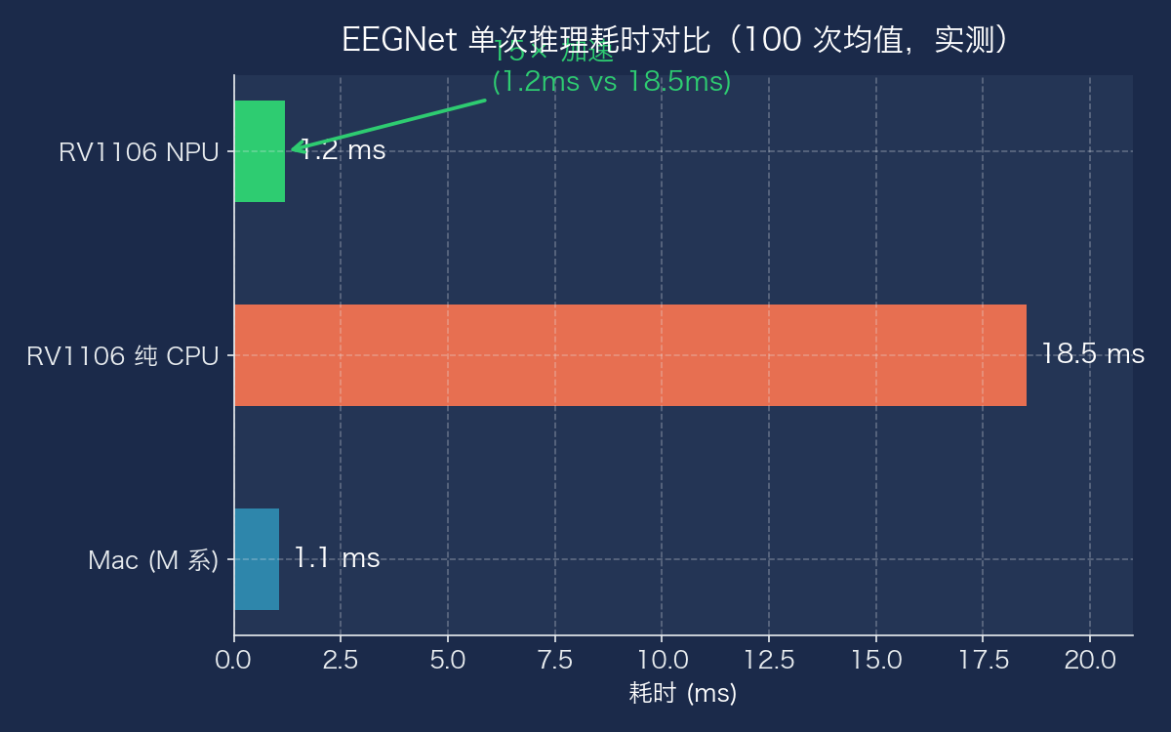
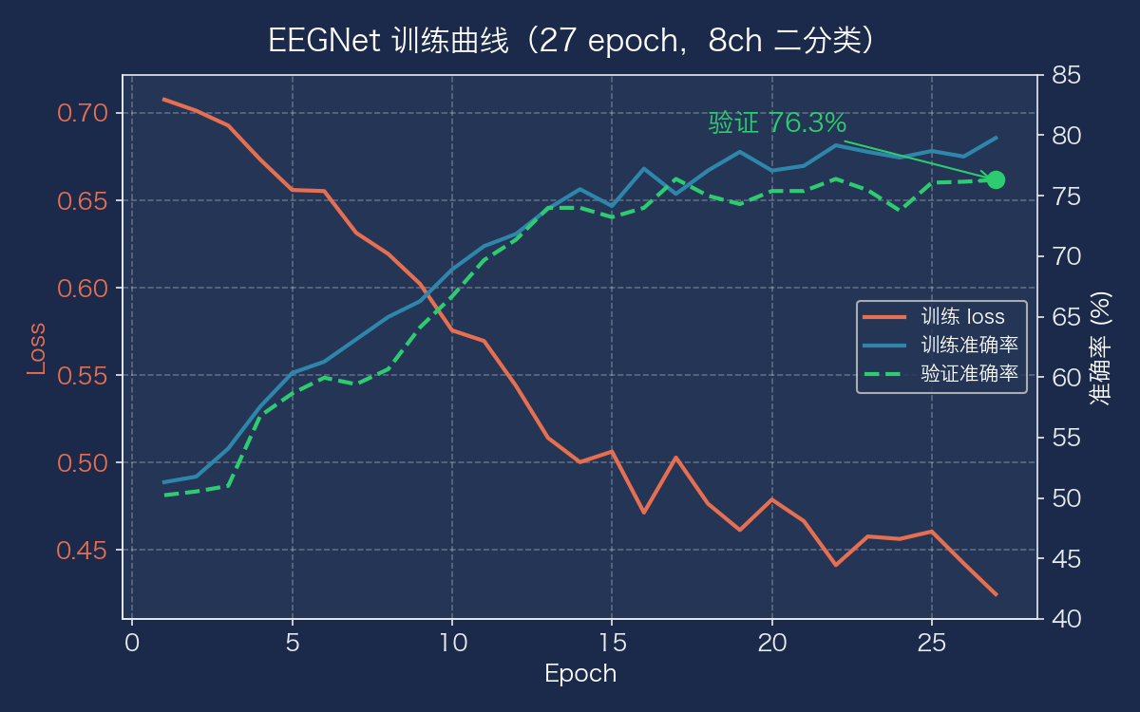
芯片跑得快（15×）+ 模型学到了（76.39%）
左：同一模型用芯片 AI 加速器跑，速度提升 15 倍（1.2ms，比眨眼快 100 倍）。诚实说明：15× 是速度实测；NPU 的 INT8 量化精度当前不达标（全测试集一致率仅 42~58%），解码走 CPU 版（误差 8e-07）；w8a16/int16 也不支持 → NPU 线关闭。
右：27 轮训练，解码准确率从随机（50%）稳定提升到 76.39%——模型真的学到了。

Slide 16
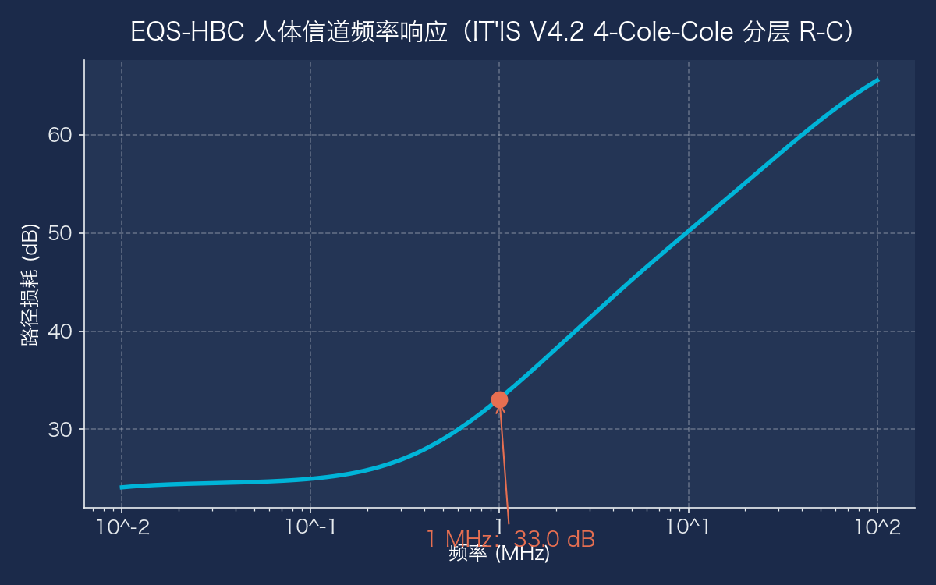
人体传信号可行：46.3 dB 损耗
1 MHz
载波下
损耗
46.3 dB
在可接受范围内，信号质量足够"听懂"脑电
诚实说明：46.3dB 是"算出来"的（国际公开人体组织电参数建模仿真），不是真实测量。
真实测量（接电极 + 示波器）是下一步。

Slide 17
端侧闭环的更多硬数字（2026-08 新增实测）
5 bit
64.5 ms
1.82 MB
0 丢帧
保精度最小位深
端到端 p99 延迟（墙钟）
峰值内存占用
节流持续运行
比 8 bit 省 37.5%
2s 窗口 31× 余量
512MB 板子的 0.35%
250Hz 漂移 0.000s
位深扫描 3→12 bit + 墙钟计时（非 CPU 时间）+ 资源实测（峰值 RSS）

Slide 18
闭环数字的统计严谨性（2026-08 全量 1296 试次）
8~14 dB
p=0.003
±12.2%
≥10 bit
SNR 拐点（实测）
McNemar 显著
被试间方差
解码器精度下限
≥20dB 完全保精度
经HBC 仅损失 0.62pp
61%~96% 均值 76.39%
NPU int8 装不下
SNR 瀑布 + McNemar 检验 + per-subject 统计（1296 试次 × 5 种子）

Slide 19
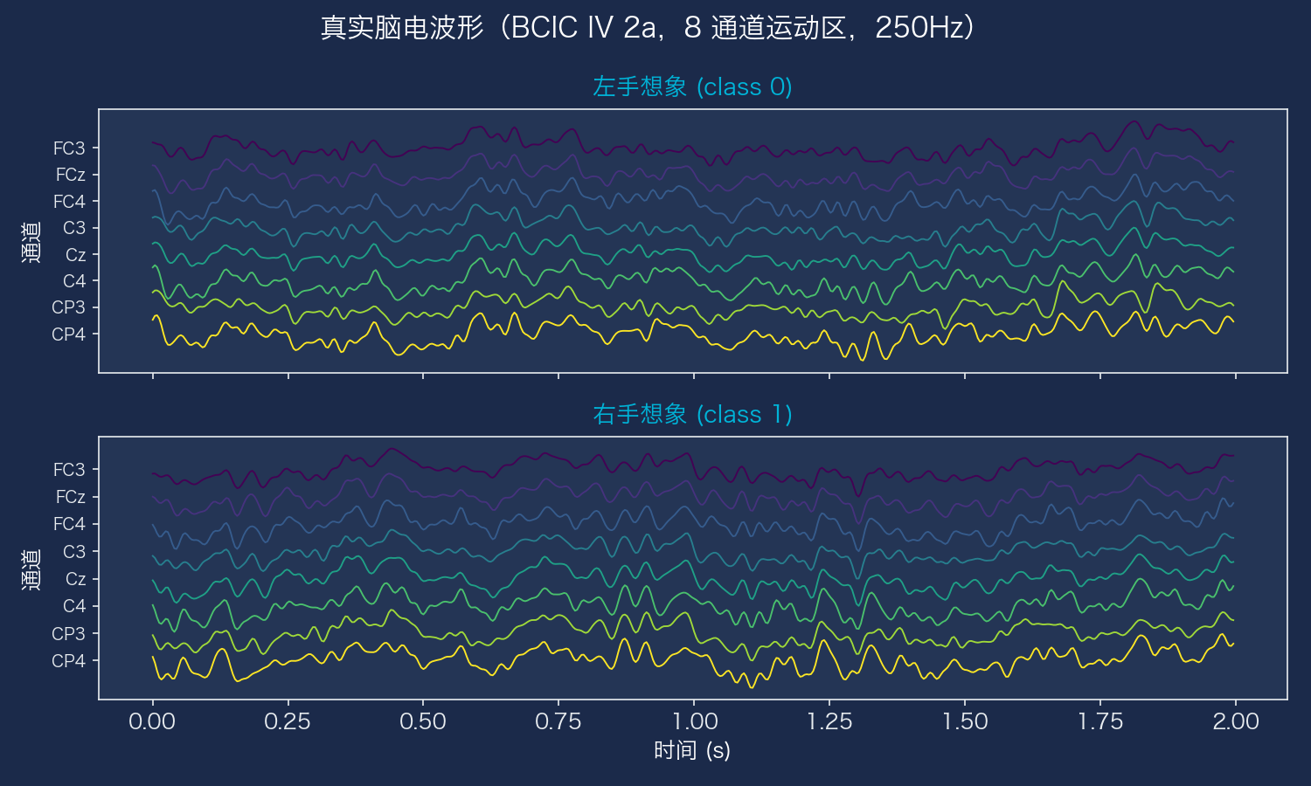
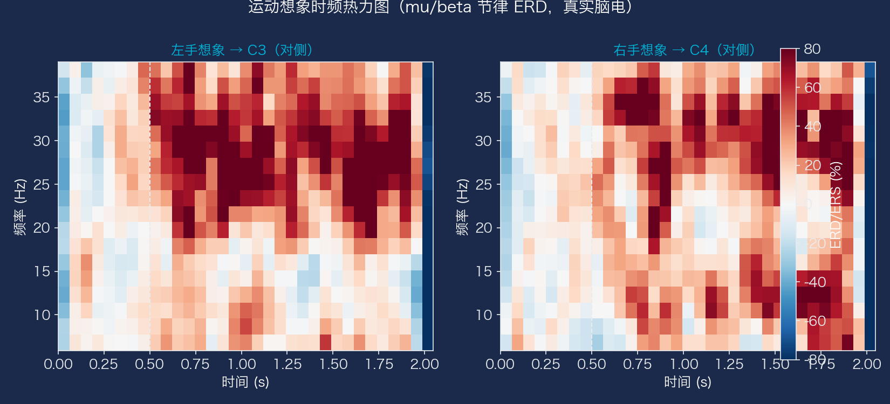
真的采到了脑电，而且有规律
左：8 通道真实脑电波形（左手/右手想象，肉眼可见差异）。
右：想象时大脑对侧 mu/beta 节律能量明显减弱（蓝区）——脑机接口的物理基础，数据清晰可见。

Slide 20
对标
博睿康 · 实验室创业范本
清华神经工程实验室（高上凯 / 洪波）→ 科创板 IPO · 15 年产学研之路

Slide 21
起源：从实验室的「卡脖子」痛点出发
高端脑电采集设备长期依赖进口、价格高、供货受限 → 国产化诉求
胥红来（清华生医工博士）＋ 黄肖山，同出清华神经工程实验室，师从高上凯
首席科学家洪波：国内脑机接口早期开拓者，打通临床通道
2011 年 11 月注册（常州）——研发靠实验室设备 / 课题经费，公司只做产业化落地
导师理念「顶天立地」：科研既顶天（学术突破）又立地（产业转化）

Slide 22
融资阶梯：15 年循序渐进，不是一步到位
2015 天使轮（熔拓资本）· 2018 Pre-A 轮 —— 早期金额均未披露
2021 B 轮 · 过亿元（红杉独家领投）
C 轮 · 数亿元（松禾资本领投）→ D / E 轮 · 红杉、百度风投等
估值 35–40 亿 · 2026.6 科创板 IPO 获受理，拟募资 25 亿
关键：先小额天使 → 用产品 / 营收 / 临床数据说话 → 再拿大额

Slide 23
产品线：先易后难
早期：非侵入式脑电采集设备 → 科研市场，现金流基本盘
现在：植入式脑机 NEO → 华山医院全国第三例 / 上海首例临床试验
关键：先做能赚钱的养研发，再啃最难的植入式
对标：先用宋勇实验室的 EEG 端侧部署 / 采集硬件做成科研套件，承接横向项目

Slide 24
导师的不可替代价值
高上凯：技术源头 + 学术背书
洪波：首席科学家，打通临床通道（华山医院）
三层价值：国家级项目立项背书 · 医院 / 监管人脉 · 投资人面前的学术信用
宋勇院长 = 你的「高上凯 / 洪波」：院系科研渠道 + 医院人脉 + 政府科创项目申报 + 投资人背书

Slide 25
对标你的节奏
直博前中期 → 实验室打磨技术 + 横向项目现金流 + 专利（对应 2011–2015）
博士中后期 → 产品定型 + 医院验证 + 天使融资（对应 2016–2021）
毕业全职 → 产业化 + 取证 + 多轮融资（对应当下 IPO 阶段）
结论：绑定实验室产学研体系、循序渐进验证技术，就不会被「缺钱」限制上限

Slide 26
为什么现在做，而且是我们（04 商业化 · 上）
蓝海：公开可检索范围内 0 家 HBC×BCI 创业公司，直接论文仅 1 篇（BP-QBC 2022）
市场：BCI 2026 年 $35 亿 → 2032 年 $95 亿（年增 17%），无线传输是核心瓶颈
竞对全走 RF/有线/红外，零 HBC 方案 → 2-3 年先发窗口
凭什么① 专利：穿颅 HBC 信道测量等 12 个方向，初步检索多数空白
凭什么② 端侧：¥338 芯片已跑通完整闭环（15×/5bit/p99 64.5ms）——不是 PPT，是实测（见上）
凭什么③ 数据：自建高密度 EEG+HBC 信道数据集，公开数据集无 HBC 标签

Slide 27
参与有什么好处，风险有多大（04 商业化 · 下）
三步走：发论文（青年基金 30 万 + 创业补贴 50-100 万）→ 原型 + 流片 → 市场切入
紧迫感：华为/三星在布局 HBC 可穿戴，Sen 组 / Ixana（YC+DARPA）随时切入
风险地板：进退都有路——不想冒险就专利授权/被收购；最差多发几篇顶刊，对评职称、申项目都有好处
社会背书：吕宝粮（SEED→零唯一思）、李路明（清华）、洪波（博睿康 NMPA）——教授 + 公司双轨是国家认可的成果转化方向
收口：您不需要承诺，先让我把穿颅信道论文发出来

Slide 28
下一步：从软件验证走向真实实验
① 真实体耦合实验
接电极 + 示波器，真实测量信号穿过人体的损耗，把"算出来的 46.3dB"变成"测出来的"。
② 自采脑电数据
自己戴电极采集脑电，验证芯片对真人实时脑电的解码（不只用公开数据集）。
③ 芯片深度集成
把人体通信发射模块也做进芯片，做出采集+解码+发射全在 ¥338 芯片上的原型。
④ 成果产出
"国产芯片 + 人体通信"这个组合公开范围内还没有人做过，可发论文、申专利。

Slide 29
最后说几句
老师，我知道您肯定有顾虑——学术和商业能平衡吗？成果转化会不会影响发论文？万一失败怎么办？
换个角度——先不谈公司，就看论文能不能发出来：
您不需要承诺什么——先看看我能不能把穿颅信道测量这篇论文发出来。
如果连第一篇论文都发不了，那什么公司都是扯淡；
但如果能发出来，说明这个方向确实有东西，到时候我们再聊下一步。
2026年8月12日 | BCI/20260812/
怎么样老师，先让我试试？

